Slide 1
Mavzu:Moviy okean strategiyasi

Slide 2
Reja:
Kirish
Asosiy qism:
Moviy okean strategiyasi nima?
Nazariyaning asosiy tamoyillari
Strategiyaning afzallik va kamchiliklari
Strategiya vositalari va foydalanish holatlari
III. Xulosa

Slide 3
Kirish
Chan Kim va Rene Moborn tomonidan yozilgan “Moviy okean strategiyasi” kitobi 43 mamlakatda bestsellerga aylandi. Tiraj 2 million nusxadan oshdi. Ushbu kitob sizning biznesingiz uchun optimal rivojlanish yo'lini tanlashga yordam beradigan amaliy qo'llanmadir.
Moviy okean strategiyasi - bu biznesni rivojlantirish yo'li, unda kompaniya yangi joy topadi yoki yaratadi, uni egallaydi va shu bilan raqobatni minimal darajaga tushiradi . Kontseptsiya mualliflari Chan Kim va Rene Mauborgne "Moviy okean strategiyasi" kitobida uning tamoyillarini bayon qilishgan.

Slide 4

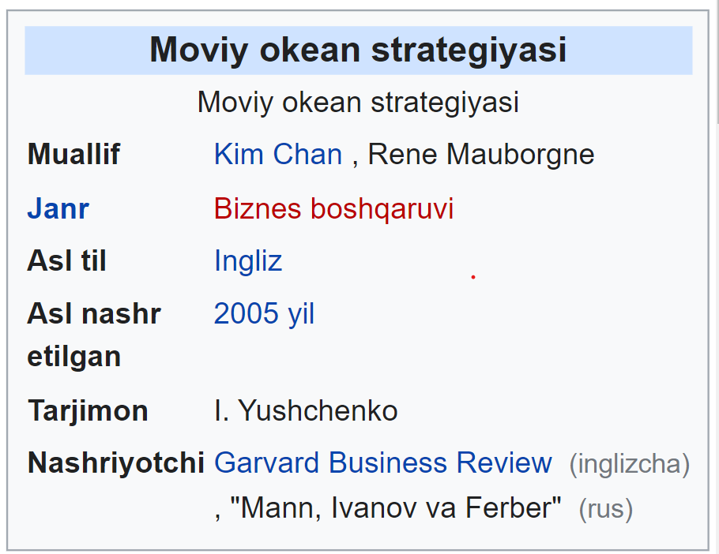

Slide 5
Kitob mualliflari butun biznesni 2 turga ajratadilar - qizil yoki qizil va ko'k okeanlar. Qizil rangning xarakterli belgilari:
joydagi yuqori raqobat;
mijozlar ehtiyojlarining aniq belgilangan doirasi;
bozordagi kuchli raqobat tufayli yuqori foyda olishning mumkin emasligi;
tovarlar va xizmatlar tannarxini vaqti-vaqti bilan pasaytirish, ko'pincha ularning sifati hisobiga.
Tasavvur qilaylik, ko'chalardan birida 15 ta go'zallik salonlari mavjud. Ular bir-biri bilan qattiq raqobatlashadi, bu esa ularning rivojlanishini apriori cheklaydi - har bir mijoz uchun kurashish kerak bo'lganda yangi xizmatlarni joriy etish, xodimlarni kengaytirish qiyin. Bu kompaniyalar qizil okean strategiyasini tanladilar.

Slide 6
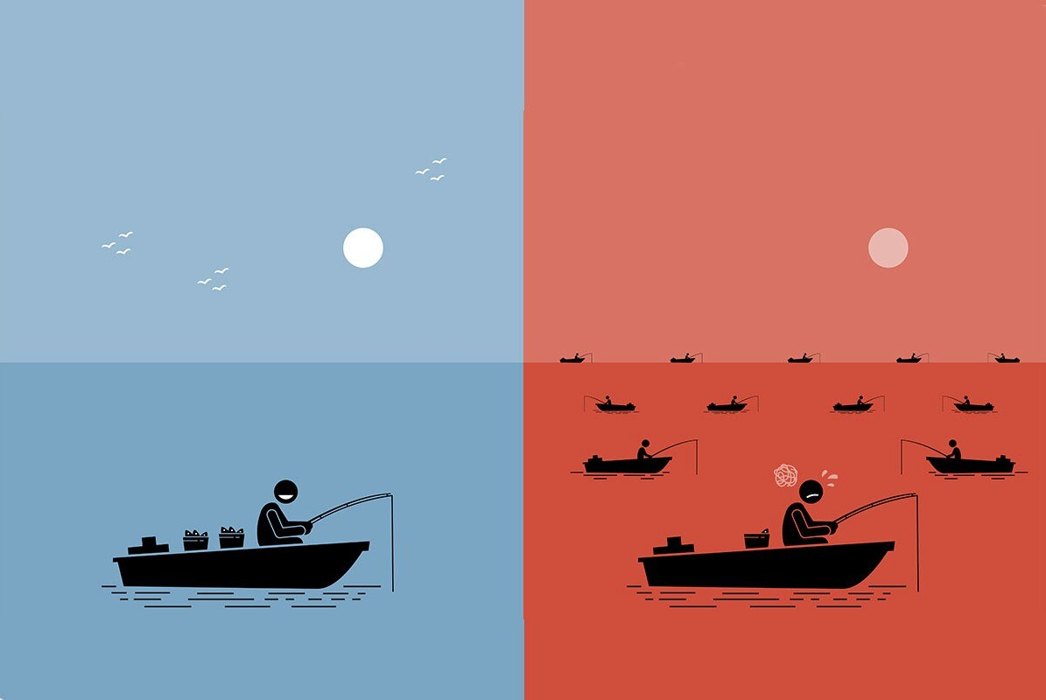

Slide 7
Moviy rangning xususiyatlari:
bozorda noyob makon yaratish;
raqobat yo'qdek tuyuladi;
kompaniyaning o'zi o'z mahsulotiga talabni yaratadi;
Tovarlar/xizmatlar qiymatini oshkor qilishga katta e'tibor qaratilmoqda.
Moviy Okean - bu shartlarni tanlash, narx siyosatini shakllantirish va mijozlar bilan muloqot qilish imkoniyatlari bo'yicha cheksiz harakat erkinligi.

Slide 8
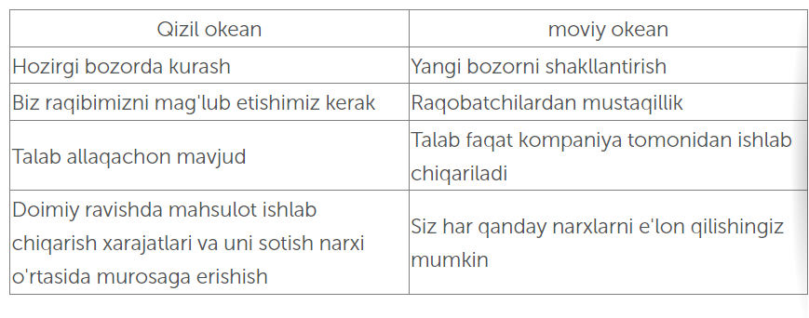
Qizil va moviy okeanlarni taqqoslash quyidagicha:

Slide 9

Moviy okean strategiyasi noyob mahsulot formatini nazarda tutadi. Ehtimol, kimdir shunga o'xshash narsani taklif qiladi, lekin bu shakl omilida emas. Misol uchun, ayol go'zallik saloniga bolasi bilan kelishi va u band bo'lgan paytda unga qarashiga ishonch hosil qilishi mumkin. Ular sizni televizor qarshisidagi divanga o'tirmaydilar, lekin protseduralar davomida ona bolaning salondan chiqib, sayrga ketganidan xavotirlanmasligiga ishonch hosil qiladi. Ko'rib turganingizdek, asosiy xizmat bir xil (salon protseduralari), ammo kompleksda hech kim bunday narsalarni taklif qilmaydi.

Slide 10

"Ko'k" kontseptsiyani muvaffaqiyatli amalga oshirish uchun 2 shart talab qilinadi:
Innovatsion qiymat. Noyob sotish, ishlab chiqarish va xizmat ko'rsatish texnologiyalari. Yoki yuqoridagi go'zallik saloni haqidagi misolda bo'lgani kabi, boshqa hech kim taklif qilmaydigan aniq narsalar.
Loyihani ishga tushirish xarajatlarining pastligi. Bu xarajat degani emas, balki mahsulotni ilgari surish xarajatlari (PR, taqdimotlar, reklama kampaniyalari).
Moviy okean strategiyasi biznesni ezadigan va uning rivojlanishiga xalaqit beradigan raqobatning yo'qligi haqida. Bu intensiv o'sish uchun maksimal imkoniyatlardir.

Slide 11
Moviy okean strategiyasining 4 ta tamoyili mavjud.
Bozor chegaralarini tahlil qilish. U qo'shni yo'nalishlarni o'rganish, ular orasidagi bo'sh joyni qidirishdan iborat. Faoliyat yo'nalishini tahlil qiling, turli segmentlarda (sifat, narx bo'yicha) brendni tanlashda mijozga nima yo'naltirishini aniqlang. Har bir sinfning afzalliklarini tuzing. Xuddi shu tarzda, maqsadli auditoriyani o'rganishni amalga oshiring. Qo'shimcha mahsulotlarni o'rganing.
Ko'rsatkichlarga emas, balki umumiy tajribaga e'tibor qarating . Printsip strategik tuval yordamida amalga oshiriladi (quyida muhokama qilinadi). Muayyan sohada raqobatbardoshlik nimaga bog'liqligini aniq aniqlash imkonini beradi.
Mavjud talab chegaralarini engib o'tish. Mahsulotni ilgari surish uchun xarajatlarni kamaytiradi - noyob iste'mol qiymati tufayli mijozni jalb qilish xarajatlari minimaldir.
Tanlangan strategiyaga rioya qilish. Asosiy tamoyillar: mijoz uchun foyda, arzon narx, xarajatlar va ehtimoliy daromadlar prognozi, mahsulotni amalga oshirishda yuzaga kelishi mumkin bo'lgan muammolarni hisoblash.
Xaridor uchun foyda deganda biz tovarlarning mavjudligini tushunamiz - ularni sotib olish, etkazib berish va boshqa jihatlarda hech qanday qiyinchiliklar yo'q. Siz mahsulotni buyurtma qilishingiz va undan qulay foydalanishni boshlashingiz mumkin - qo'shimcha qimmat qo'shimchalarni sotib olmasdan, murakkab ko'rsatmalarni o'rganmasdan va hokazo.

Slide 12
Afzalliklari va kamchiliklari
Moviy Okean strategiyasi biznesni rivojlantirishga mutlaqo yangi yondashuv bo‘lib, u “tezda uchish” uchun qimmatli imkoniyatdir. Boshqa imtiyozlar:
minimal risklar - raqobatchilarga qarshi kurashish uchun resurslarni sarflashning hojati yo'q;
mijozni jalb qilish uchun kamroq xarajatlar - foydali va noyob mahsulotni targ'ib qilish oddiygina foydali mahsulotga qaraganda osonroq;
raqobatchilarning narx siyosatidan mustaqillik - siz narxni qabul qilingan kontseptsiyaga muvofiq belgilashingiz mumkin (noyob taklif uchun u hamma narsa bo'lishi mumkin);
maqsadli auditoriya tomonidan qiziqish ortdi - innovatsion mahsulotlar har doim katta talabga ega.

Slide 13


Slide 14
Strategiya vositalari
Moviy okeanni topish uchun bir-birini to'ldiradigan ikkita model mavjud. Keling, ularni ko'rib chiqaylik:
Strategik konspekt. Model o'z strategiyangiz va raqobatchilaringizni ob'ektiv taqqoslash uchun mo'ljallangan. Mahsulotni o'rganish va mijozlar uchun eng muhim qadriyatlarni aniqlashni o'z ichiga oladi. Usullar: xodimlar va mijozlarni so'rov qilish, qiymat grafigini qurish (bu erda Y o'qi - ahamiyatlilik darajasi va X - asosiy omillar). Ma'lumotni taqdim etishning ushbu formati raqobatchilarning zaif tomonlarini topishga yordam beradi. Tahlil natijalariga ko'ra, siz yangi mahsulotni ishlab chiqish va ishga tushirishda kamroq xatolarga yo'l qo'yishingiz yoki mavjudni yanada aniqroq takomillashtirishingiz mumkin.
Analitik tarmoq. 4 ta savolga javoblarni o'z ichiga oladi:
O'zingizni moviy okeanda topish uchun ma'lum bir joydagi qanday omillardan xalos bo'lishingiz kerak?
Qaysi nuqtalarni sanoat standartlarini hisobga olgan holda zararsizlantirish kerak?
Nimani kengaytirish kerak?
Moviy okeanga kirishga qanday yangiliklar yordam beradi?
Birinchi ikkita javobga asoslanib, xarajatlarni kamaytirish bo'yicha bosqichma-bosqich harakatlar rejasi ishlab chiqiladi. Qolgan ikkitasi mahsulotning xaridorga qiymatini oshirish uchun foydalidir. Ikkala vositadan ham foydalaning, chunki bu muvaffaqiyat ehtimolini oshiradi. Siz ko'proq fikrlarni hisobga olasiz.

Slide 15
Foydalanish holatlari
Moviy okean strategiyasi nafaqat startaplarga, balki tashkil etilgan korxonalarga ham tegishli. Keling, u qanday ishlatilishini ko'rib chiqaylik:
Yangi taklif yaratish. Joyni o'rganish, asosiy bozor ishtirokchilarining zaif va kuchli tomonlarini aniqlash. Maqsadli auditoriya ehtiyojlarini tahlil qilish - mijozlar nimani xohlashadi, qanday so'rovlar yopiq emas.
Mavjud mahsulotni takomillashtirish. Misol uchun, agar siz qahvaxonangizga tashrif buyuruvchilar qahva stakanlarida barmoqlarini kuydirishini aniqlasangiz, ularga qalin, sirpanmaydigan karton "manjetlar" qo'ying. Agar mijozlar dastur interfeysini haddan tashqari murakkab deb topsa, ularning fikr-mulohazalarini tinglang va uni soddalashtiring.

Slide 16

Xususiyatlarni qo'shish. Mijoz nima uchun boshqa variantlarni tanlashini bilib oling. Nima uchun xaridorlar tovarlarni sizdan emas, yaqin atrofdagi do'kondan sotib olishadi. Qanday xususiyatlar ularni o'ziga jalb qiladi? Mahsulotni qo'shimcha funktsiyalar va xususiyatlar bilan to'ldiring - bu sizga bozorda ajralib turishga yordam beradi, mahsulotingiz noyob bo'ladi.
Tasvir ustida ishlash. Texnik xususiyatlardagi ustunlik ko'pincha xaridor uchun etarlicha ishonarli emas. Iste'molchining his-tuyg'ularini o'ynang - unga mahsulotingiz nima uchun uni xursand qilishini tushuntiring (dizayn, qulaylik, yoqimli teginish hissi). Eng yaxshi natijaga erishish uchun funktsional va hissiy komponentlarni birlashtiring.

Slide 17

Raqobatchilarsiz joy topish. Vaziyatni istiqbolga qarating. Kelajakda mijozlar qanday ehtiyojlarga ega bo'ladi? Masalan, avtomobil sanoatida elektron tizimlardan foydalanish kompyuter diagnostikasiga bo'lgan talabni keltirib chiqardi. Kashshoflar har doim tijoriy muvaffaqiyatga erishish imkoniyatiga ega.
Moviy okean strategiyasi biznesni qayta ko'rib chiqish va uni rivojlantirish va kengaytirish uchun maqbul variantlarni topish imkonini beradi.

Slide 18
xULOSA
Ikkita biznes strategiyasi mavjud - qizil va ko'k okeanlar. Birinchisi, mavjud joyga kirish, qattiq raqobat va o'rnatilgan bozor sharoitlariga kuchli bog'liqlikni o'z ichiga oladi. Moviy okean strategiyasi o'xshashi bo'lmagan noyob mahsulotni (yoki maxsus xususiyatlarga ega) taklif qilishga asoslangan. Bu quyidagilarni ta'minlaydi:
raqobatning yo'qligi;
kam reklama xarajatlari;
mijozlarni sotib olishning past narxi;
biznesni jadal rivojlantirish imkoniyati.
Moviy okean strategiyasini amalga oshirish uchun ikkita vositadan foydalanishingiz mumkin: strategiya tuvali va analitik panjara. Ikkalasi ham yuqori ko'rinishni ta'minlaydi. Ular o'yinchilar o'rtasidagi raqobat zaif yoki umuman yo'q bo'lgan joylarni topishga yordam beradi.

Slide 19
E’tiboringiz uchun rahmat!

